Slide 1



电子书共享网站

Slide 2



目录
1.个人任务
3.编码实现
2.需求分析
4.个人心得
张路

Slide 3

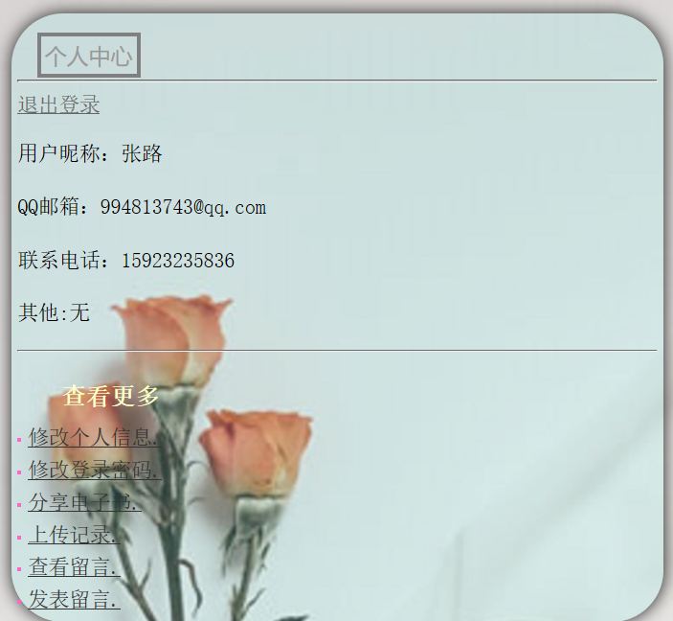
个人任务
个人中心模块的设计与实现

Slide 4
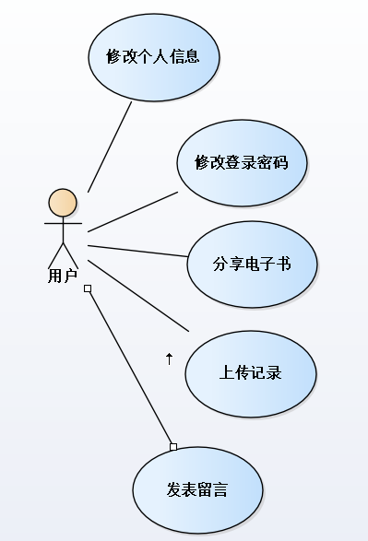


需求分析设计
用例图
修改个人信息用例文档
用例名称 | 修改个人信息
用例编号 | Ds001
参与者 | 普通用户
用例描述 | 该用例描述用户修改基本信息时的行为
触发器 | 当需要修改个人信息时，用例触发
前置条件 | 无
后置条件 | 如果修改信息格式和提交的提示答案正确，则更改成功；否则提示修改失败
基本事件流 | 显示信息修改页面，要求用户输入邮箱电话提示和答案，点击更改
扩展事件流 | 提交信息格式和答案错误，系统提示要求重新输入，用户可选择结束该用例

Slide 5
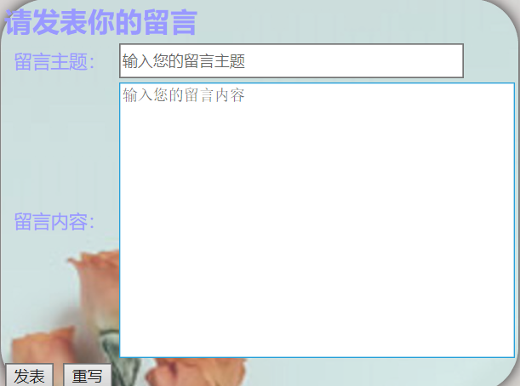
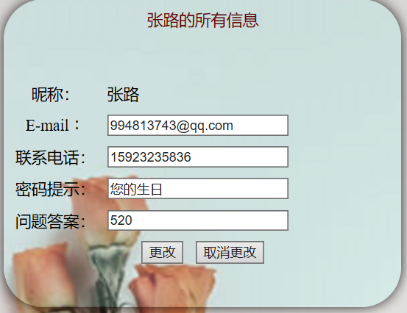
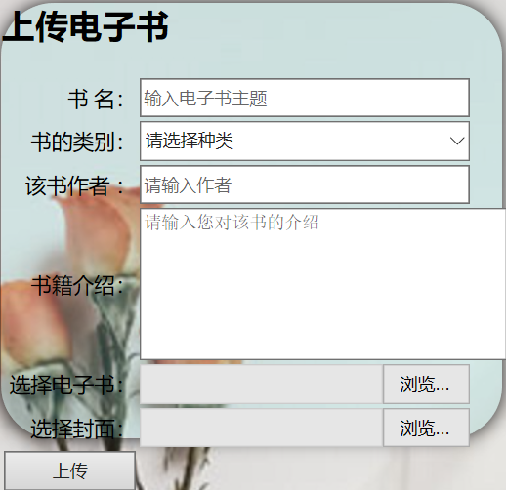
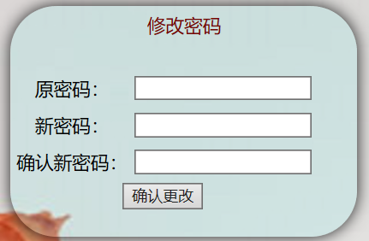
发表留言
修改个人信息
上传电子书
修改密码

Slide 6
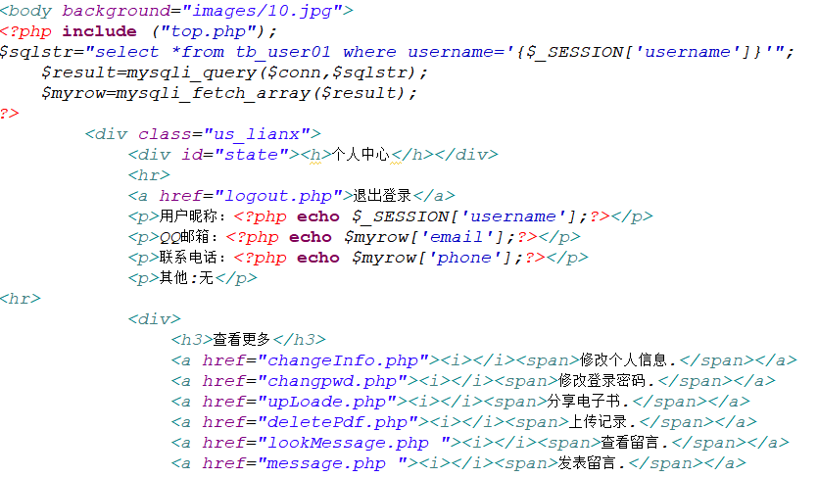
usercenter.php
编码实现

Slide 7

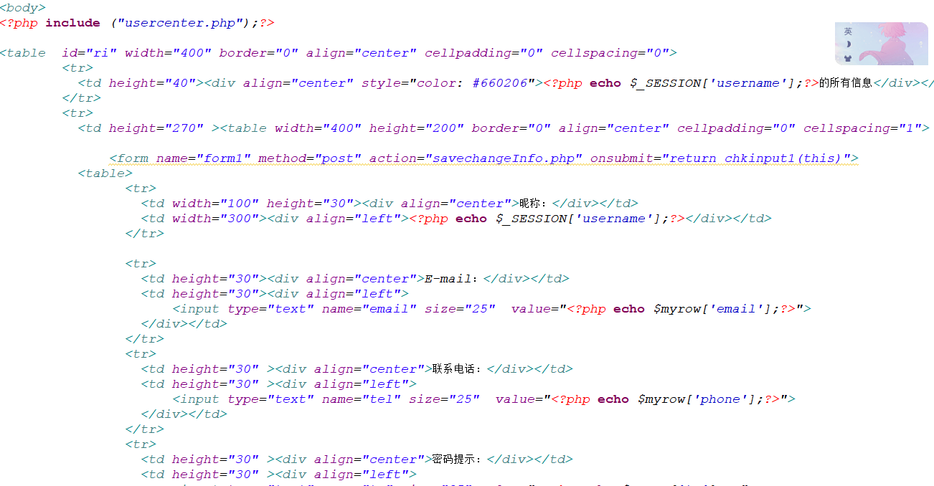

changeinfo.php

Slide 8
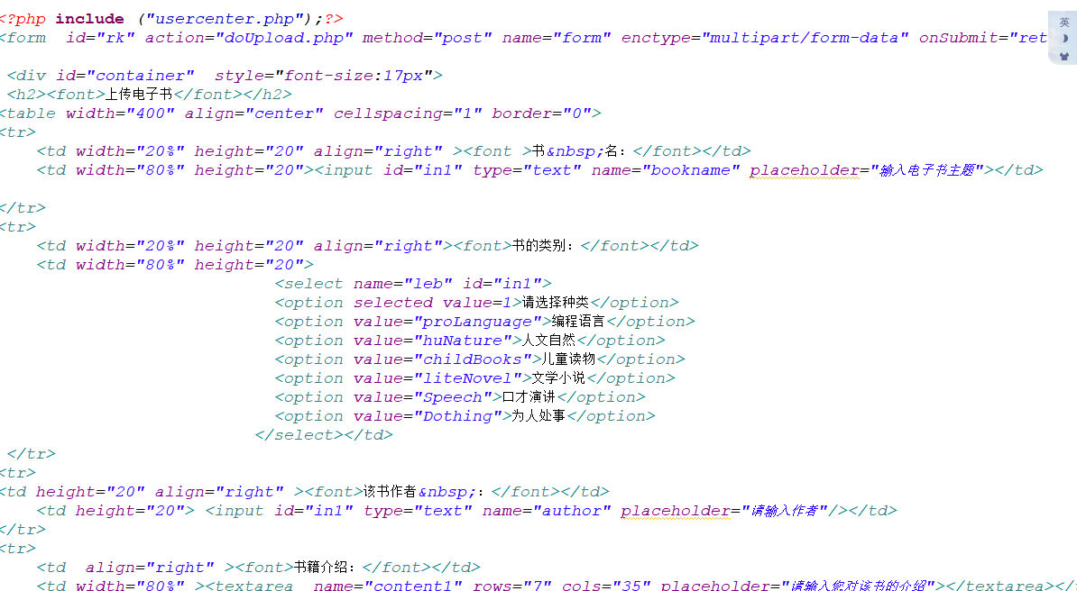
upload.php

Slide 9
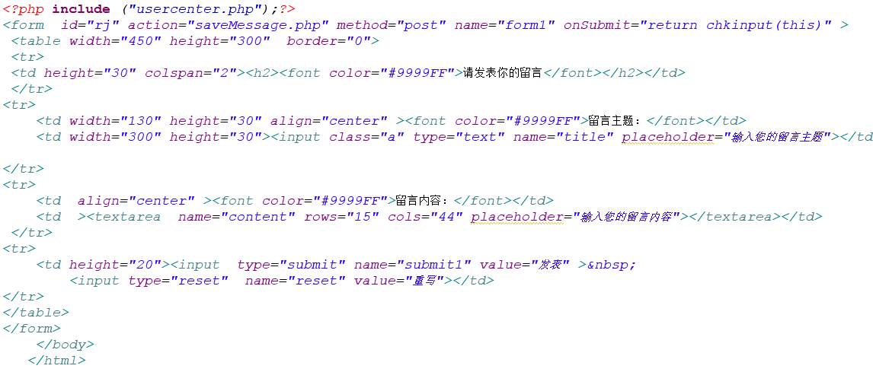



message.php

Slide 10

个人心得
这次项目主要使用了面向对象的开发方法，在开发过程熟悉掌握php一些常用的函数以及php数组的使用以及文件上传功能等。我们要不断巩固知识，熟练运用大多数PHP常用函数，而且要多了解Mysql优化等内容，使数据存储更加高效，如果能提升模板的运用，能让结构更加合理内容更丰富。

Slide 11
感谢您的聆听

